Slide 1
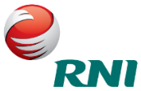
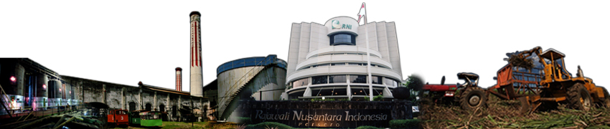
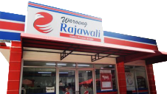
PERAN RNI GROUP DALAM KEMANDIRIAN BAHAN BAKU FARMASI
PT RAJAWALI NUSANTARA INDONESIA (PERSERO)
Bandung, 15 September 2016
Disampaikan oleh : Didik Prasetyo (Direktur Utama)

Slide 2









INDUSTRI FARMASI DI INDONESIA
terhadap pasar ASEAN, Indonesia berkontribusi lebih kurang 27% dan merupakan pasar terbesar di ASEAN
Pangsa pasar Farmasi Indonesia (2015) Rp 60 triliun
Jumlah Perusahaan Farmasi
Swasta Nasional
194
Industri nasional, 73%
Multi nasional
26
Negara
lainnya,
73%
Indonesia,
27%
BUMN
4
Asing
27%
ASEAN, Rp. 222 T
INDONESIA
Pertumbuhan berkisar 11% - 14% per tahun
Nilai ekspor Industri farmasi Nasional lebih kurang Rp. 2,2 triliun (2015), nilai impor lebih kurang Rp. 23,1 triliun di dominasi impor bahan baku obat
Sumber : IMS (2015), diolah

Slide 3
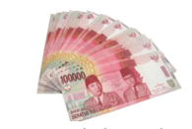
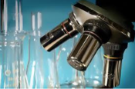

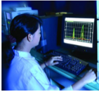
INDUSTRI FARMASI DI INDONESIA (2)
1
2
Technology Intensive
Research & Development
Clinical Research / study
Manufacturing technology
Packaging technology
Capital Intensive
Diperlukan lebih Rp 100 miliar untuk mendirikan pabrik baru
3
Highly Regulated
CPOB, BA / BE, NIE,
Business ethics, dll
4
Skilled Labor
Researcher, Laboratiriest,
Mdical Representative, dll

Slide 4
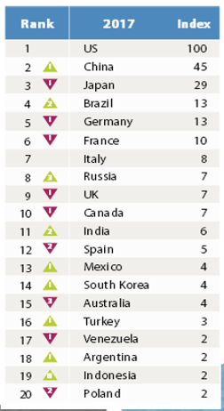
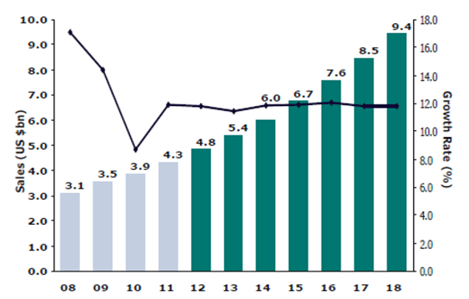
Di ASEAN, Indonesia merupakan pasar farmasi terbesar dengan pangsa pasar USD 9,4 billion tahun 2018 dan masuk ke dalam
TOP 20 GLOBAL RANGKING di tahun 2017
Indonesia Pharma Market Forecast
Growth rate
Sales
Sumber : IMS (2015), diolah

Slide 5




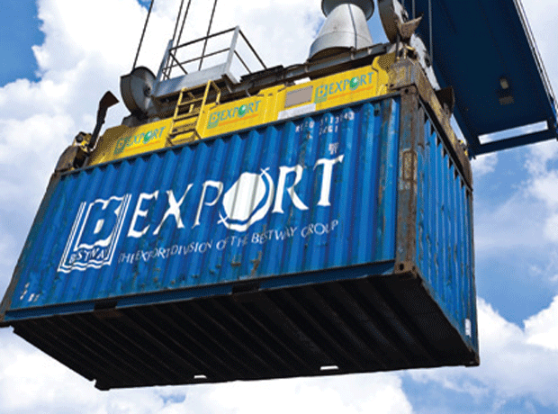
MENUJU INDUSTRI FARMASI YANG TERINTEGRASI
Impor (API/ Active pharmaceutical ingredients & Eksipien)
Formulasi
Manufaktur
Distribusi
KONDISI SAAT INI
Formulasi
Manufaktur
Distribusi dan Ekspor
MASA DEPAN
R&D
UJI KLINIS
Inter-mediate
API

Slide 6
IDE DASAR ROADMAP INDUSTRI FARMASI
1
BIOPHARMA-CEUTICALS
2
VACCINE
PENGEMBANGAN INDUSTRI FARMASI
PERSOALAN UTAMA: BAHAN BAKU OBAT
OPTIMALISASI POTENSI
Kedepan, biopharmaceutical dan natural dianggap yang paling berpotensi untuk bersaing di pasar farmasi dunia.
Vaccine Indonesia dianggap yang paling maju di Asia dan sudah mendapat pengakuan dari WHO.
Perkembangan produksi obat berbahan chemicals saat ini bersifat stagnan dan telah menjadi komoditas, namun perlu didorong produksi untuk chemicals tertentu yang feasible agar diperoleh kemampuan pengembangan produk
(BBO feasible → BBO first generic → BBO baru)
3
NATURAL
4
CHEMICALS

Slide 7
PILAR MENUJU VISI INDUSTRI
FARMASI 2025
INDUSTRI FARMASI INDONESIA SEBAGAI INDUSTRI STRATEGIS NASIONAL
VISI
MENJADI 15 BESAR KEKUATAN UTAMA INDUSTRI FARMASI PADA 2025 DENGAN NILAI PASAR Rp. 700 T
MISI
Memenuhi kebutuhan pasar obat dan pengobatan, termasuk kebutuhan JKN dan KIS
Meningkatkan devisa, dengan meningkatkan ekspor dan substiitusi impor.
Untuk menguasai teknologi farmasi, termasuk R&D memaksimalkan potensi
JKN & KIS:
Ketersediaan, Keterjangkauan, Akses
Peningkatan ekspor & substitusi impor:
Meningkatkan devisa
Bio-Pharma
Vaccines
Vaccines
Natural
Chemical
Skala Ekonomi
Regulasi dan Insentif
Pasokan Bahan Baku
Dukungan Investasi
Penguasaan Teknologi
Kualitas dan Kuantitas SDM

Slide 8
ROADMAP RNI GROUP
API | PERIODE
 | 2015-2018 | 2019-2022 | 2023-2025
CHEMICALS | Gula Pharmaceutis Lyophilisation substances
BIOPHARMA-CEUTI CALS | Wound care and Cosmetics: stem cell proteins |  | Insulin analogue
NATURAL | Ekstrak Sambung nyawa → anti hiperkolesterolemia Ekstrak Temulawak → antihiperkolesterolemia Ekstrak Seledri → anti hipertensi Ekstrak Kumis kucing → anti hipertensi Cinnamomum burmanii extract | Isolat Gandarusa → kontrasepsi pria dan wanita Wound care → alga coklat Microba Simbion karang laut→ anti biotik Isolat Ghuazuma longifolia

Slide 9
Penggunaan Gula Farmasi
Larutan Infus Glucosa
Tablet Salut Gula
Sediaan Sirup
(7.225 ton)
Sediaan Sirup Kering
(31.500 ton)
Memiliki standart kemurnian dan kualitas yang lebih tinggi dari gula konsumsi
Yang biasa digunakan dalam gula farmasetis adalah Dextrose Monohydrate and Dextrose Anhydrous
Dextrose Monohydrate digunakan secara luas untuk bahan pembawa, pelarut dan penutup rasa
Dextrose solution digunakan untuk larutan infus
Sumber : IMS (2015) diolah

Slide 10

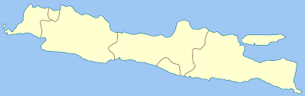
ROAD MAP GULA RNI
2020
463.708 ton produksi gula
9,0% rendemen
2016
366.893
ton produksi gula
8,5% rendemen
PG Jatitujuh
PG Sindang Laut
PG Tersana Baru
PG Karang Suwung
PG Subang
PG Candi Baru
PG Rejoagung Baru
PG Krebet Baru

Slide 11
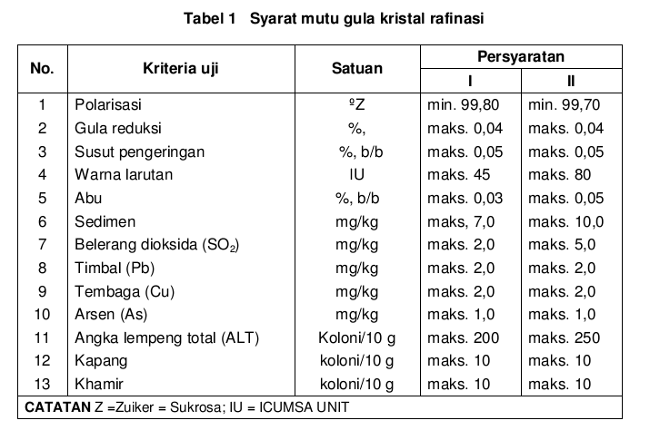
ALUR PROSES GULA PHARMACEUTIS
Raw Sugar (eks Tebu)
Melter
Carbonator
Rotary Leaf Filter
Ion Exchanger
Masakan
Rafinasi
Puteran
HGC
Gula farmasi spesifikasinya R1 + biological tested + rotasi optic
Gula Pharmaceutis

Slide 12
PENGEMBANGAN KE GULA PHARMACEUTIS
Pemenuhan Persyaratan Icumsa (max 45 IU)
Penurunan angka gula reduksi (max 0,012%)
Penurunan angka cemaran mikroba (angka lempeng total, coliform, kapang dan khamir)

Slide 13
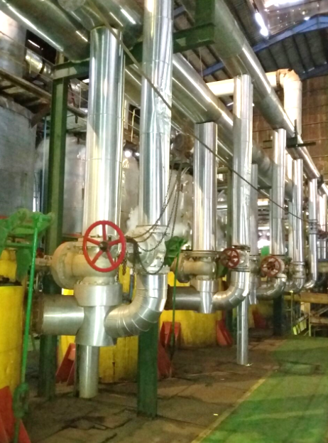
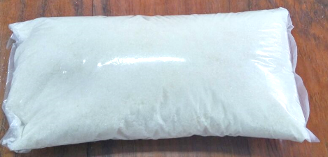
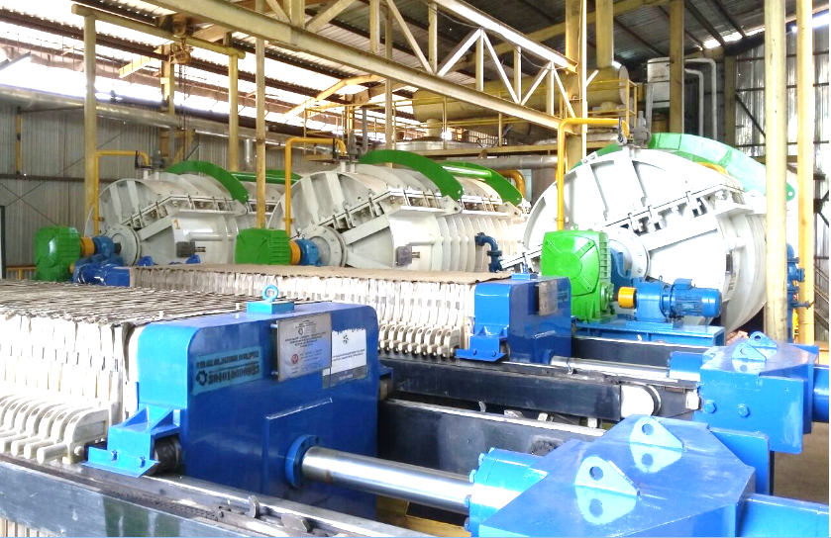
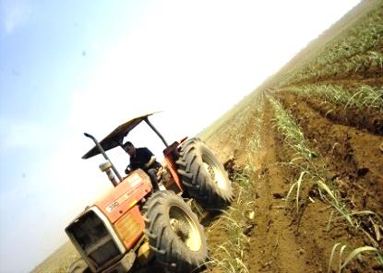
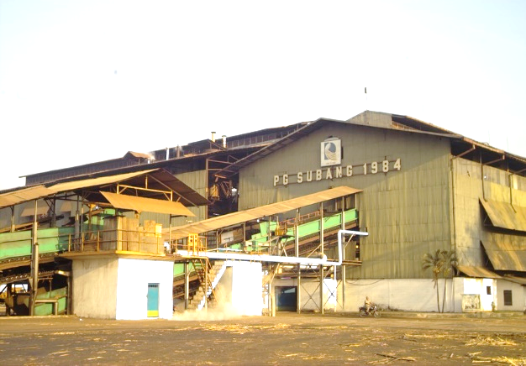
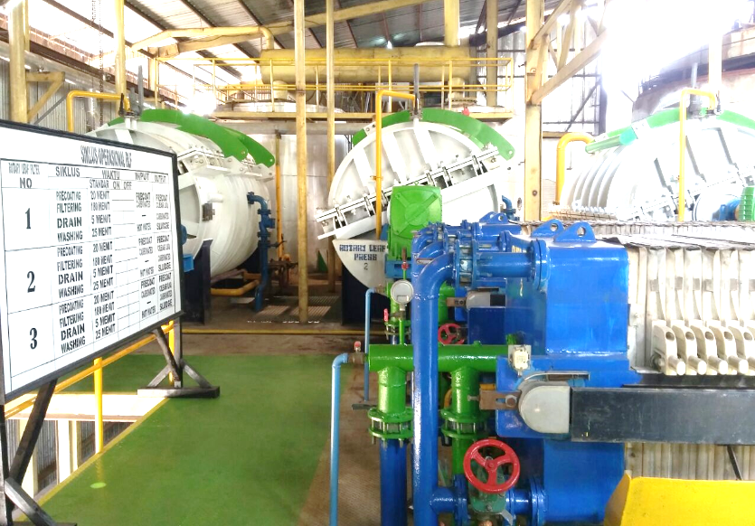
Kenapa PG Subang ?
Memiliki Areal HGU 5500 Ha
Mampu memproduksi gula per tahun 20.000 ton
Menggunakan Proses DRK (Defekasi Remelt Karbonatasi)
Hasil gula kualitas premium (dibawah 80 IU)

Slide 14
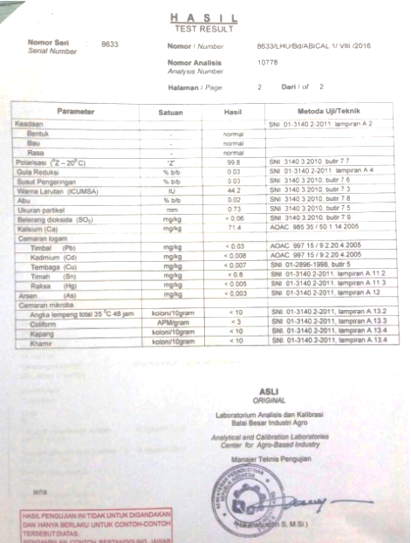
Hasil
Laboratorium Analisis
dan Kalibrasi
BALAI BESAR INDUSTRI AGRO
ASLI

Slide 15
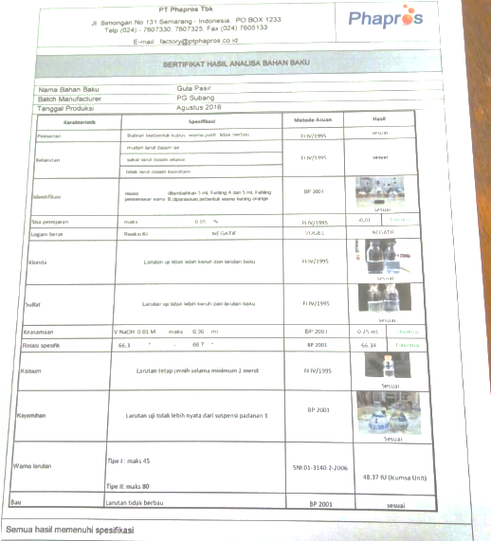
SERTIFIKAT
HASIL ANALISIS BAHAN BAKU
PT PHAPROS Tbk
ASLI

Slide 16
Pengembangan Gula Farmasi RNI
- Laboratorium Trial
- Industrial Trial
- Pendampingan BPOM
- Pembangunan Lab Standar CPOB
- Trial Produksi 1000 ton
Pemenuhan Gula Farmasi 10.000 ton
Dukungan E-Katalog
2016
2017 / 2018

Slide 17
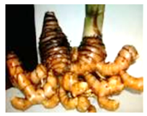
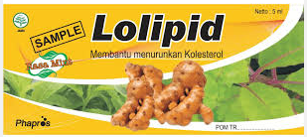
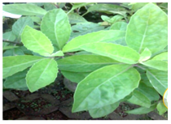
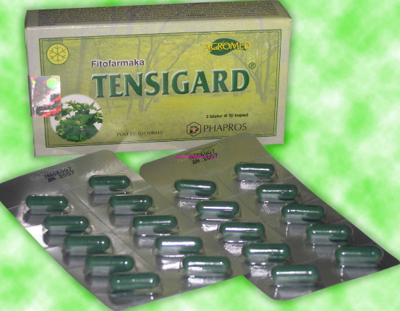
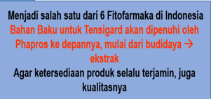
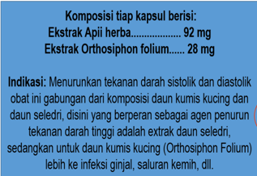
PENGEMBANGAN PRODUK NATURAL
Lolipid : Efek kombinasi extrak daun sambung nyawa (Gynura procumbens) dengan temulawak (curcuma xanthorrhiza) untuk anti dyslipidemia
Bekerjasama
dengan UGM
Mengembangkan produk anti kolesterol dari bahan alami yang mudah digunakan (dalam sachet), rasanya enak, dan berefikasi tinggi
Telah lolos uji klinis
Tensigard : kombinasi Seledri dan Kumis Kucing sebagai Anti Hipertensi

Slide 18


Slide 19
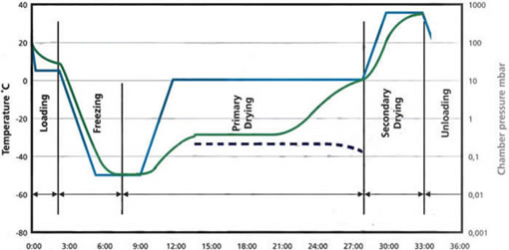
PENGEMBANGAN BAHAN BAKU LIOPHYLISASI
Liofilisasi adalah suatu proses
pengeringan material.
Proses ini bekerja dengan
menyublimasi air dari sampel beku.
Lumbrokinase juga mampu mengurangi resiko myocardial infarction, cerebrovascular thrombosis, dan venous thromboembolism

Slide 20
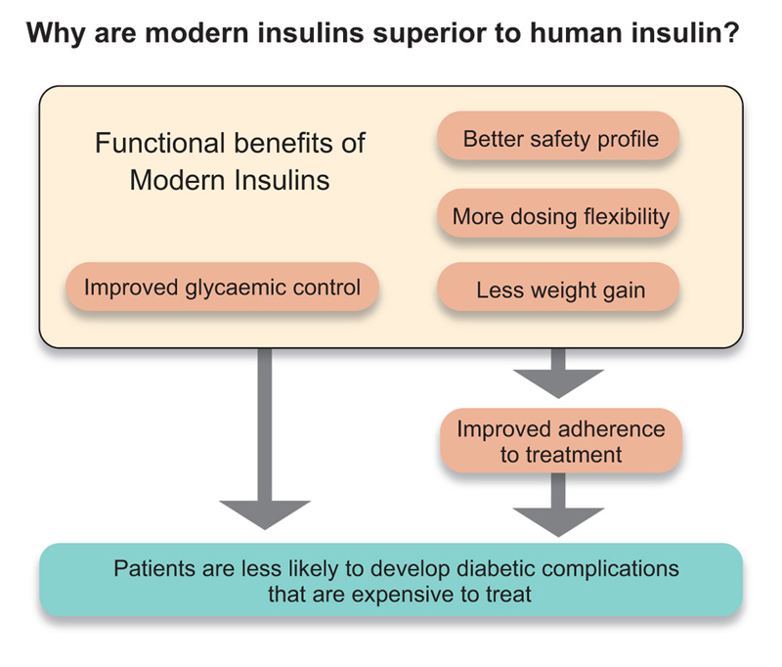
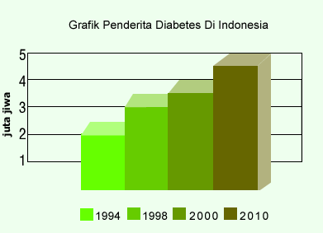
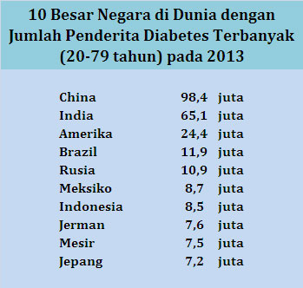
Insulin Analogue
Angka penderita DM tinggi di Indonesia, dan terlihat pertumbuhan dari tahun ke tahun
Diketahui insulin analogue memiliki banyak keunggulan dibandingkan human insulin
Melakukan penjajakan kerjasama untuk transfer knowledge dengan Korea

